Slide 1
2021 жылғы 4 маусым – Қостанай ауданының мектепке дейінгі ұйымдарына балаларды қабылдауды бастайтын күн

Slide 2
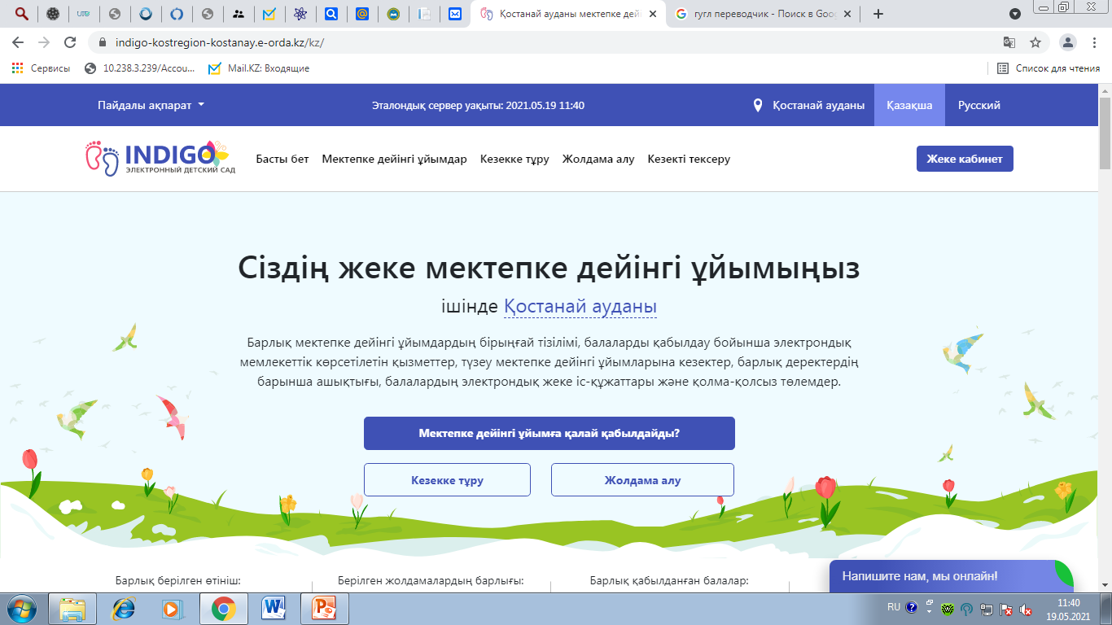

Slide 3
1. «INDIGO - электронды балабақша» кезекті басқару жүйесі тұрақты негізде тәулік бойы жұмыс істейді.

Slide 4
2. Азаматтардың мүмкіндіктері: - кезекке тұруға; - берілген өтінімді өзгерту; - өтінішті кезектен қайтарып алуға; - мектепке дейінгі ұйымға жолдама алуға және одан бас тартуға;

Slide 5
3. Бос орындарды бөлу тәртібі:
1) күн сайын жүйе DDO-дан жаңа бос жұмыс орындарының пайда болуы туралы ақпарат алады;
2) өткен күні босатылған орындардың бюллетені интернет-ресурста күн сайын сағат 18:00-де жарияланады;

Slide 6
3) күн сайын таңертеңгі сағат 07:00-де DDO-ға жолдама алу үшін басымдылық қол жетімділігі 3 жұмыс күніне ашылады (қол жетімді X санына байланысты кезекте тұрған алғашқы өтініш берушілердің X санына ашылады);
4) басымдылыққа қол жеткізуге үміткерлер өз бетінше мектепке дейінгі ұйымға электрондық жолдама алады;

Slide 7
5) қол жеткізудің басымдылық мерзімі аяқталғаннан кейін (3 жұмыс күні), таңертеңгі сағат 07.00-де қалған бос орындар кезек нөміріне қарамастан барлық өтініш берушілерге қол жетімді болады.
!!! Назар аударыңыз !!! Жолдаманы алу үшін өтініш беруші өзінің жеке кабинетіне кіруі керек (барлық өтініш берушілерде бар, ол кезекте тұрған кезде автоматты түрде жасалады).

